Slide 1
NFC

Slide 2
简介
近场通信（Near Field Communication，简称NFC），是一种新兴的技术，使用了NFC技术的设备（例如移动电话）可以在彼此靠近的情况下进行数据交换，是由非接触式射频识别（RFID）及互连互通技术整合演变而来的，通过在单一芯片上集成感应式读卡器、感应式卡片和点对点通信的功能，利用移动终端实现移动支付、电子票务、门禁、移动身份识别、防伪等应用。

Slide 3
00
简介
NFC全称为近场通信技术。
NFC是在非接触式射频识别(RFID)技术的基础上，结合无线互连技术研发而成，它为我们日常生活中越来越普及的各种电子产品提供了一种十分安全快捷的通信方式。NFC中文名称中的“近场”是指临近电磁场的无线电波。 因为无线电波实际上就是电磁波，所以它遵循麦克斯韦方程，电场和磁场在从发射天线传播到接收天线的过程会一直交替进行能量转换，并在进行转换时相互增强，例如我们的手机所使用的无线电信号就是利用这种原理进行传播的，这种方法称作远场通信。而在电磁波10个波长以内，电场和磁场是相互独立的，这时的电场没有多大意义，但磁场却可以用于短距离通讯，我们称之为近场通信。
NFC的技术结合
近场通信业务结合了近场通信技术和移动通信技术，实现了电子支付、身份认证、票务、数据交换、防伪、广告等多种功能，是移动通信领域的一种新型业务。近场通信业务增强了移动电话的功能，使用户的消费行为逐步走向电子化，建立了一种新型的用户消费和业务模式。
NFC技术的应用在世界范围内受到了广泛关注，国内外的电信运营商、手机厂商等不同角色纷纷开展应用试点，一些国际性协会组织也积极进行标准化制定工作。据业内相关机构预测，基于近场通信技术的手机应用将会成为移动增值业务的下一个杀手级应用。

Slide 4
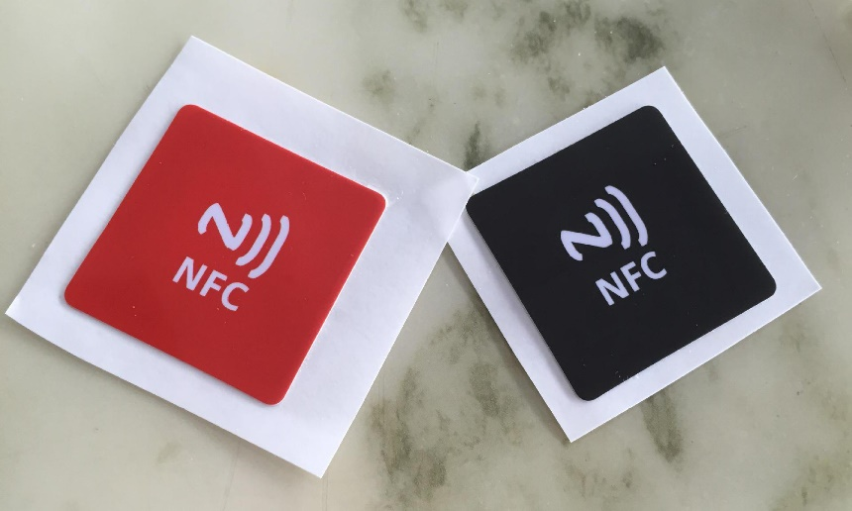
00
主要应用形式
02、读卡器模式
读/写模式，这种模式下NFC设备作为非接触读写器使用。例如支持NFC的手机在与标签交互时扮演读写器的角色，开启NFC功能的手机可以读写支持NFC数据格式标准的标签。 读卡器模式的NFC通信作为非接触读卡器使用，可以从展览信息电子标签、电影海报、广告页面等读取相关信息。读卡器模式的NFC手机可以从TAG中采集数据资源，按照一定的应用需求完成信息处理功能，有些应用功能可以直接在本地完成，有些需要与TD-LTE 等移动通信网络结合完成。基于读卡器模式的NFC应用领域包括广告读取、车票读取、电影院门票销售等，比如电影海报后面贴有TAG标签，此时用户就可以携带一个支持NFC协议的手机获取电影信息，也可以连接购买电影票。读卡器NFC模式还可以支持公交车站点信息、旅游景点地图信息的获取，提高人们旅游交通的便捷性。
01、点对点形式
点对点模式，这种模式下两个NFC设备可以交换数据。例如多个具有NFC功能的数字相机、手机之间可以利用NFC技术进行无线互联，实现虚拟名片或数字相片等数据交换。针对点对点形式来讲，其关键指的是把两个均具有NFC功能的设 备进行连接，从而使点和点之间的数据传输得以实现。经过把点对点形式作为前提，让具备NFC功能的手机与计算机等相关设备，真正达成点对点的无线连接与数据传输，并且在后续的关联应用中，不仅可为本地应用，同时也可为网络应用。
03、卡模拟形式
模拟卡片模式，这种模式就是将具有NFC功能的设备模拟成一张标签或非接触卡，例如支持NFC的手机可以作为门禁卡、银行卡等而被读取。

Slide 5
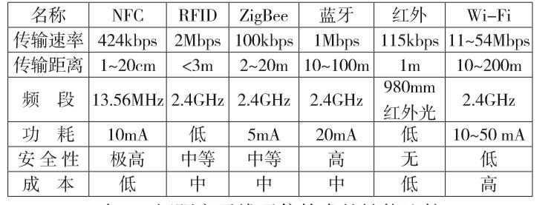
00
NFC与其他技术的比较
目前的近距离无线通信技术包括了RFID、蓝牙、红外等， NFC是一种短距离的高频无线通讯技术，电子设备之间允许进行非接触式点对点数据传输。其工作频率为 13.56MHz，通信距离 0~20cm（实际大部分产品都在 10cm 以内），传输速率可为106kbit/s、212kbit/s、424 kbit/s和848kbit/s。近距无线通信技术除NFC外，主要还包括射频识别（RFID)、蓝牙（Bluetooth）、紫蜂（ZigBee）、红外、 Wi-Fi等技术。以上各项技术都有各自的特点和优点，下图给出了 NFC 以及其他六种几种短距离无线通信技术在所列频段上性能的比较。
可以看出，NFC 技术具有极高的安全性，在短距离通信中具有性能优势，更重要的是成本较低，因此自其 2003 年问世以来，得到众多企业的关注和支持。

Slide 6
00
NFC的应用
支付应用
安防应用
标签应用
NFC支付主要是指带有NFC功能的手机虚拟成银行卡、一卡通等的应用。 NFC虚拟成银行卡的应用，称为开环应用。理想状态下是带有NFC功能的手机可以作为一张银行卡在超市、商场的POS 机上进行刷手机消费
NFC安防的应用主要是将手机虚拟成门禁卡、电子门票等。 NFC虚拟门禁卡就是将现有的门禁卡数据写入手机的NFC，这样无需使用智能卡，使用手机就可以实现门禁功能，这 样不仅是门禁的配置、监控和修改等十分方便，而且可以实现远程修改和配置
NFC标签的应用就是把一些信息写入一个NFC标签内， 用户只需用NFC手机在NFC标签上挥一挥就可以立即获得相关的信息。

